Slide 1
2020 – 年终总结
汇报人：张鼎
汇报时间：2021年01月16日

Slide 2
回顾
展望
服务器Tips

Slide 3
01
回顾

Slide 4
回顾
气象项目
问答对生成
系统整体整合、测试
系统容器化
系统部署一键化，方便维护
系统部署
Notes:
系统部署一键化（理想情况运行3条命令整个系统从无到部署完毕），方便维护

Slide 5
回顾
增强远程连接服务的稳定性
配置、维护NAS
配置、维护UPS
白服网络配置
GitLab CI/CD 服务配置完毕，可以正常使用
GitLab Registry 服务配置完毕，可以正常使用
registry.git.pmnlplab.top

Slide 6
回顾
迁移阿里云产业数据库（MySQL）到实验室内网服务器（amax02）
部署产业平台（演示、武汉开放数据应用大赛）
日常维护服务器
财务

Slide 7
02
展望

Slide 8
展望
专利
完成第一个，构想第二个
毕业论文
复习线性代数
调试服务器监控与报警系统
小程序？
刷题
完成服务器交接
服务器维护手册编写
完成财务交接
财务手册编写
实习

Slide 9
03
服务器Tips

Slide 10
服务器Tips
配置、连接服务器
Xshell
alias
~/.ssh/config

Slide 11
服务器Tips
配置、连接服务器
Xshell

Slide 12
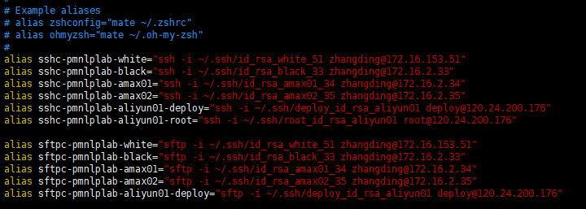
服务器Tips
配置、连接服务器
alias

Slide 13
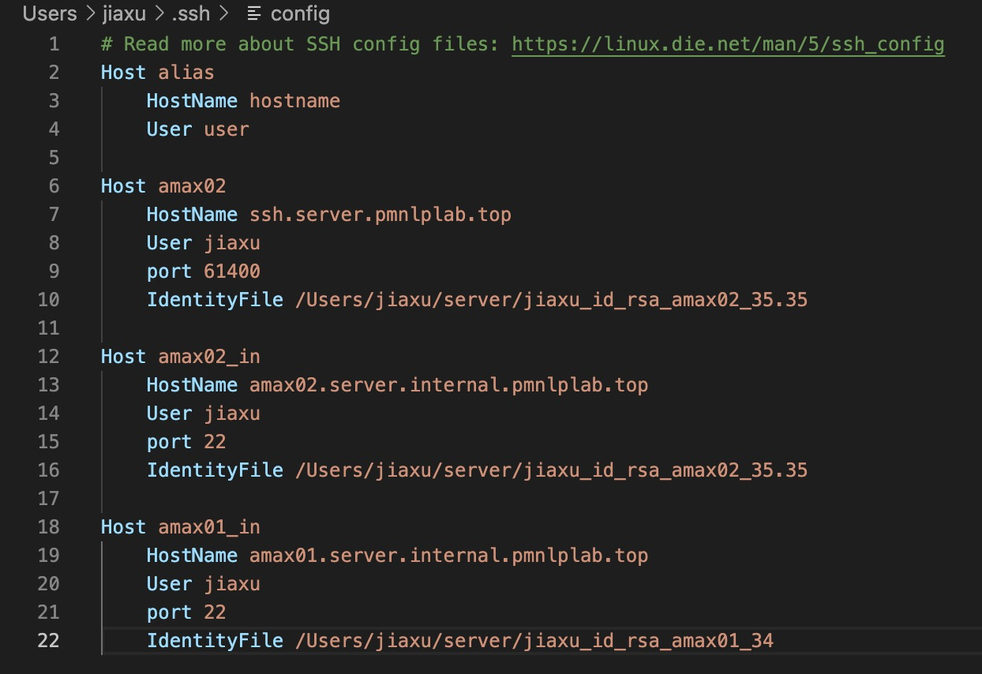
服务器Tips
配置、连接服务器
~/.ssh/config

Slide 14
服务器Tips
终端 bash/zsh
具体怎么切换，请看实验室服务与服务器信息腾讯文档
https://docs.qq.com/doc/DUGplUkF4T1h6cVhD

Slide 15
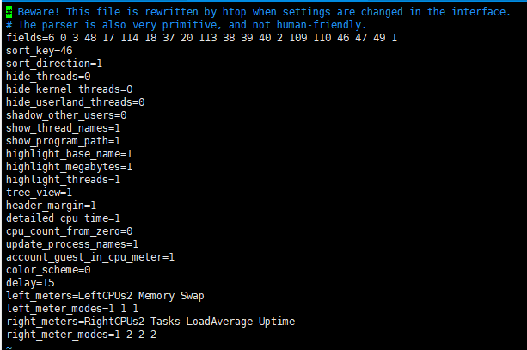
服务器Tips
htop、怎么看、怎么用、怎么配置
配置文件在 ~/.config/htop/htoprc，但不建议大家手动编辑文件

Slide 16
服务器Tips
w
查看当前登录到服务器上的会话

Slide 17
服务器Tips
uptime
1/5/15 mins 系统平均负载情况
系统平均负载被定义为在特定时间间隔内运行队列中的平均进程数
一般来说，每个CPU内核当前活动进程数不大于2，则系统运行表现良好！
Notes:
系统平均负载被定义为在特定时间间隔内运行队列中的平均进程数。如果一个进程满足以下条件则其就会位于运行队列中：
它没有在等待I/O操作的结果
它没有主动进入等待状态(也就是没有调用'wait')
没有被停止(例如：等待终止)
一般来说，每个CPU内核当前活动进程数不大于3，则系统运行表现良好！

Slide 18
服务器Tips
nvidia-smi
输出

Slide 19
服务器Tips
怎么看GPU有哪些人在用
通过 nvidia-smi 和 htop
通过 nvidia-smi 和 ps aux | grep
通过 fuser （要sudo）

Slide 20
服务器Tips
NVRM:Xid
The Xid message is an error report from the NVIDIA driver that is printed to the operating system's kernel log or event log. Xid messages indicate that a general GPU error occurred, most often due to the driver programming the GPU incorrectly or to corruption of the commands sent to the GPU. The messages can be indicative of a hardware problem, an NVIDIA software problem, or a user application problem.
These messages provide diagnostic information that can be used by both users and NVIDIA to aid in debugging reported problems.
https://docs.nvidia.com/deploy/xid-errors/index.html
Notes:
Viewing Xid Error Messages
Under Linux, the Xid error messages are placed in the location /var/log/messages.
Grep for “NVRM: Xid”to find all the Xid messages.

Slide 21
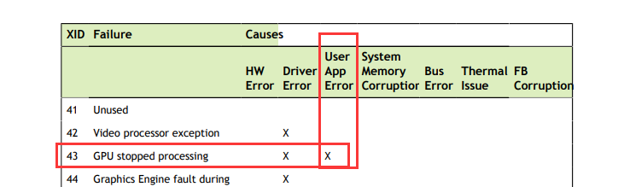
服务器Tips
NVRM:Xid

Slide 22
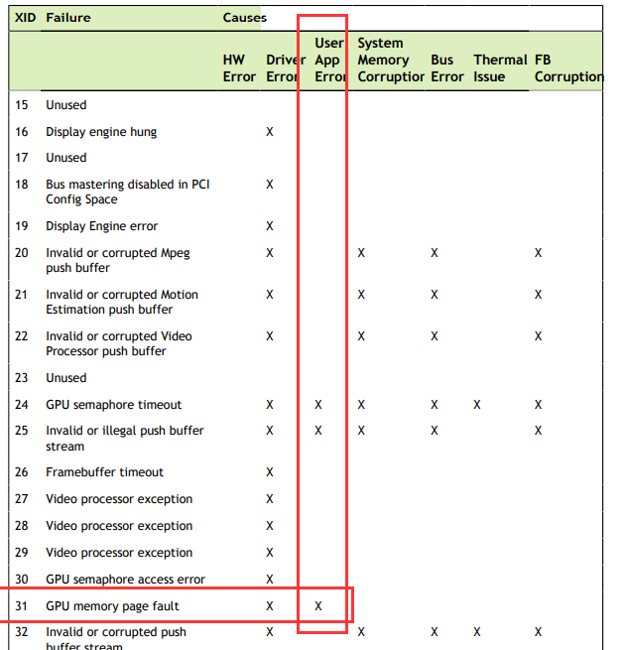
服务器Tips
NVRM:Xid

Slide 23
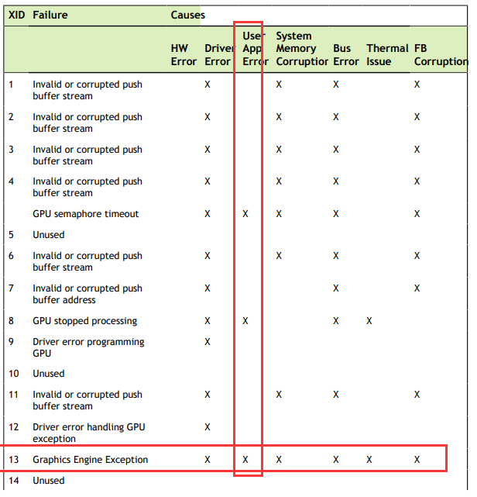
服务器Tips
NVRM:Xid

Slide 24
服务器Tips
传输文件 – Xftp
服务器之间传文件不要直接用 Xftp
Notes:
文件传输软件 `Xftp`，服务器之间传文件的问题

Slide 25
服务器Tips
传输文件 – rsync
服务器之间传文件推荐使用 rsync
Notes:
服务器之间传文件推荐用 rsync

Slide 26
服务器Tips
压缩文件
tar -czvf <achive filename> <source>
tar -xvf <achive filename> <dist>

Slide 27
服务器Tips
压缩文件
7z a -t7z -mx=9 <achive filename> <source> 最大压缩比（mx=9，默认5）
7z a -t7z -mx=9 -mfb=273 -ms -md=31 -myx=9 -mtm=- -mmt -mmtf -md=1536m -mmf=bt3 -mmc=10000 -mpb=0 -mlc=0 <achive filename> <source>最大压缩比，但非常耗费时间和内存
7z x <achive filename> <dist>

Slide 28
服务器Tips
用远程连接传文件要注意的问题
大文件
压缩后再传输

Slide 29
谢谢大家
汇报人：张鼎
汇报时间：2021年01月16日

